Slide 1
“yo en la escuela naval”
Renato Mora

Slide 2
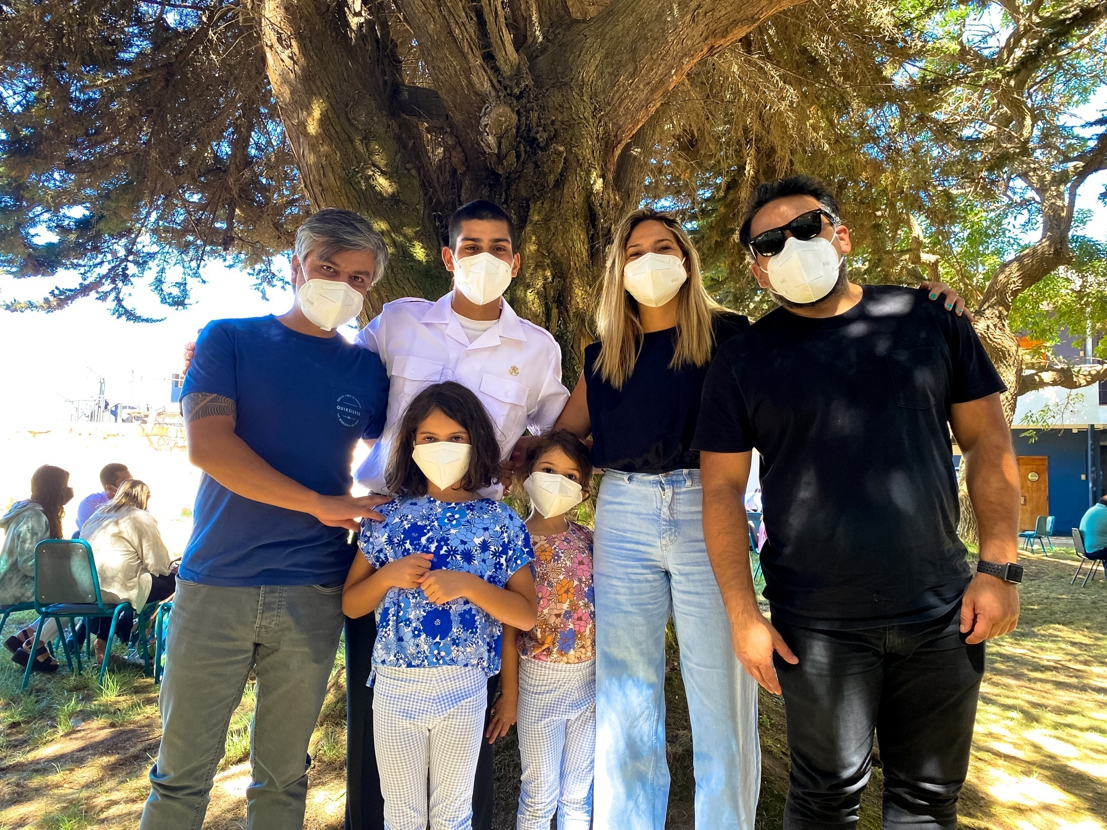

Slide 3
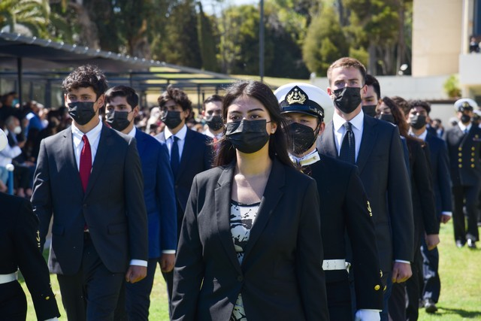
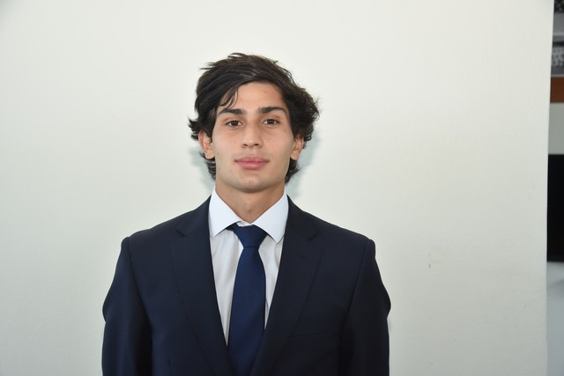

Slide 4


